Slide 1
probabilistic Boolean networks
Rainer Opgen-Rhein

Slide 2
Gliederung
Einleitung
boolesche Netzwerke: Grundlagen
probabilistic boolean networks
gene perturbation
gene intervention
Kritik

Slide 3
Einleitung
es gibt ca. 30-40 000 Gene des Menschen
wichtig sind die Gene in ihrem Zusammenspiel
→ Netzwerkbetrachtung im Vordergrund
für grundlegendes Verständnis genügt es zunächst, zu wissen, welche Gene sich beeinflussen
d.h. man möchte wissen, durch welche anderen Gene ein Gen veranlaßt wird, zu exprimieren
→ Anwendung für boolesche Netzwerke

Slide 4
boolean networks: Grundlagen
boolesches Netzwerk: G (V,F)
→ Genom
Knoten V = {x₁,…, x_{n}}
→ einzelne Gene
x_{i} ∈ {1, 0}
→ x₁ = 1: Gen ist exprimiert
→ x₁ = 0: Gen ist nicht exprimiert
Liste von booleschen Funktionen F = (f₁,…, f_{n})
boolesche Funktion f_{i} (x_{i1},…, x_{ik})
  gibt Regel für Knoten x₁
  k (abhängig von i) kann verallgemeinert werden auf konstantes n
  → unechte Variablen in der Funktion
  → Abhängigkeiten zwischen den Genen

Slide 5
boolean networks: Beispiel
cdk 7
cdk 2
CAK
cyclin H
Rb
cyclin E
p21/WAF1
DNA-Synthese

Slide 6
boolean networks: Beispiel
cdk 7
cdk 2
cyclin H
cyclin E
Rb
p21/WAF1

Slide 7
boolean networks: Dynamik
um die dynamische Struktur zu erfassen, wird das Netzwerk gemäß den Regeln „erneuert“
x_{i}’ = f_{i} (x_{i1},…, x_{n})
Gene am Zeitpunkt t (INPUT) korrespondieren zu den Genen am Zeitpunkt t+1 (OUTPUT)
cdk 7
cdk 2
cyclin H
x₁ | x₂ | x₃ | x₃’
0 | 0 | • | 0
0 | 1 | • | 0
1 | 0 | • | 0
1 | 1 | • | 1
x1
x3
x2

Slide 8
probabilistic boolean networks
bisher:
Netzwerk ist bekannt und deterministisch
jetzt:
Struktur des Netzwerk ist unbekannt
→ es gibt mehrere mögliche Funktionen (Regeln) für jeden Knoten
Netzwerk ist nicht deterministisch
→ Wahrscheinlichkeitsverteilung über mögliche Funktionen
Warum nimmt man das Netzwerk als nicht deterministisch an?
  Rauschen in den Messungen: man weiß nicht mit Sicherheit ob x_{i} = 1 oder x_{i} = 0
  Möglichkeit einer unbekannten intervenierenden Variable
  → Messungen könnten sich widersprechen
→ probabilistic Boolean networks

Slide 9
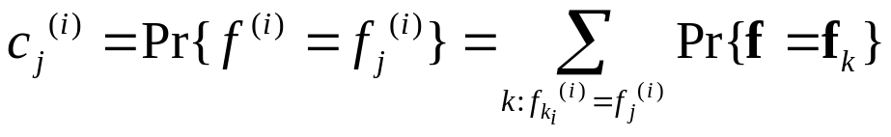
Definition
PBN (probabilistic Boolean network): G(V, F)
Knoten V = {x₁,…, x_{n}}
Funktionen F = (F₁,…, F_{n})
  für einen Knoten x_{i} existiert eine Menge von Funktionen F_{i} = {f_{j}^{(i)}} _{j = 1,…, l (i)}
  l(i): Zahl der zulässigen Funktionen für Gen x_{i}
Wahrscheinlichkeit, daß f_{j}^{(i)} benutzt wird, um Gene i vorherzusagen:
  f = (f^{(1),,} f^{(n)}) : Zufallsvektor
  PBN wird unabhängig angenommen: f⁽¹⁾, f⁽²⁾ ,..., f^{(n)} unabhängig
in einer dynamischen Betrachtung realisiert sich damit in jedem Schritt eines von K mögliche Netzwerken

Slide 10
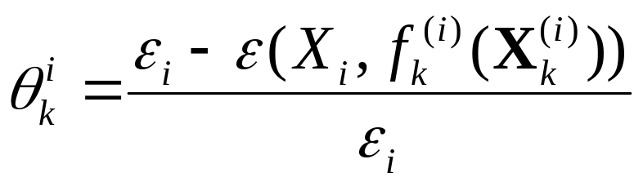
Auswahl der Regeln
Auswahl der „predictors“ (Regeln) mit Hilfe des Coefficient Of Determination (COD)
COD mißt den Grad, um den eine Vorhersage durch einen „predictor“ (gewonnen aus einer Beobachtung) verbessert wird relativ zu der Vorhersage ohne diese Beobachtung
COD liegt zwischen 0 und 1 und mißt die relative Abnahme des Fehlers, wenn man X_{i} mit f_{k}^{(i)}(X_{k}^{(i)}) mißt, im Gegensatz zur besten konstanten Schätzung (X_{k}^{(i)}: Konditionierungs-menge)
Beispiel: wird „minimum mean-square error“ Schätzung benutzt, ist ε_{i} der Fehler des Mittelwertes von X_{i} (bester konstanter Schätzer) und f_{k}^{(i)}(X_{k}^{(i)}) ist die konditionale Erwartung von X_{i}, gegeben X_{k}^{(i)}, d.h. f_{k}^{(i)}(X_{k}^{(i)}) = E[X_{i} | X_{k}^{(i)}]
in Praxis: COD muß mit Hilfe von Trainingsdaten geschätzt werden (aber: Datenmenge wird leicht zu einem Problem)

Slide 11
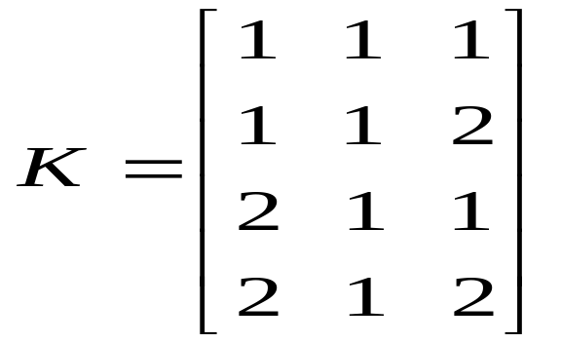
Beispiel
PBN aus drei Genen V = (x₁, x₂, x₃) mit F = F(F₁, F₂, F₃), wobei F₁ = {f₁⁽¹⁾, f₂⁽¹⁾}, F₂ = {f₁⁽²⁾} und F₃ = {f₁⁽³⁾, f₂⁽³⁾}
truth table:
x₁x₂x₃ | f₁⁽¹⁾ | f₂⁽¹⁾ | f₁⁽²⁾ | f₁⁽³⁾ | f₂⁽³⁾
000 | 0 | 0 | 0 | 0 | 0
001 | 1 | 1 | 1 | 0 | 0
010 | 1 | 1 | 1 | 0 | 0
011 | 1 | 0 | 0 | 1 | 0
100 | 0 | 0 | 1 | 0 | 0
101 | 1 | 1 | 1 | 1 | 0
110 | 1 | 1 | 0 | 1 | 0
111 | 1 | 1 | 1 | 1 | 1
c_{j}^{(i)} | 0,6 | 0,4 | 1 | 0,5 | 0,5
Beispiel:
2. Zeile von K mit (1, 1, 2) bedeutet,
daß zur Vorhersage (f₁⁽¹⁾, f₁⁽²⁾, f₂⁽³⁾) benutzt
wird
Wahrscheinlichkeit dafür:
P₂ : c₁⁽¹⁾ c₁⁽²⁾ c₁⁽³⁾ = 0,6 x 1 x 0,5 = 0,3

Slide 12
Beispiel
PBN aus drei Genen V = (x₁, x₂, x₃) mit F = F(F₁, F₂, F₃), wobei F₁ = {f₁⁽¹⁾, f₂⁽¹⁾}, F₂ = {f₁⁽²⁾} und F₃ = {f₁⁽³⁾, f₂⁽³⁾}
truth table:
x₁x₂x₃ | f₁⁽¹⁾ | f₂⁽¹⁾ | f₁⁽²⁾ | f₁⁽³⁾ | f₂⁽³⁾
000 | 0 | 0 | 0 | 0 | 0
001 | 1 | 1 | 1 | 0 | 0
010 | 1 | 1 | 1 | 0 | 0
011 | 1 | 0 | 0 | 1 | 0
100 | 0 | 0 | 1 | 0 | 0
101 | 1 | 1 | 1 | 1 | 0
110 | 1 | 1 | 0 | 1 | 0
111 | 1 | 1 | 1 | 1 | 1
c_{j}^{(i)} | 0,6 | 0,4 | 1 | 0,5 | 0,5
Beispiel: Wahrscheinlichkeit, vom
Zustand 110 nach 100 zu kommen:
Pr{(1, 1, 0) → (1, 0, 0)}
in der Wahrheitstabelle muß überprüfen,
durch welche Kombination von f_{j}^{(i)} man auf
(1, 0, 0) kommt: entweder (f₁⁽¹⁾, f₁⁽²⁾, f₁⁽³⁾)
oder (f₂⁽¹⁾, f₁⁽²⁾, f₁⁽³⁾)
beide Möglichkeiten korrespondieren mit
der 2. und der 4. Reihe in K ⇒
Pr{(1, 1, 0) → (1, 0, 0)} = P₂ + P₃

Slide 13
Dynamik: state transition diagram
1
001
110
1
010
P₂ + P₄
P₂ + P₄
111
000
P₃
1
100
1
1
P₁ + P₃
P₄
P₂
P₁ + P₃
011
101
P₁

Slide 14
Dynamik
im Netzwerk werden gemäß den Regeln und Wahrscheinlichkeiten mehreren Wiederholungen durchgeführt
je nach Struktur des Netzwerkes ergeben sich bestimmte Konsequenzen
absorbing state: ein bestimmter Knoten kann nicht verlassen werden
  im Beispiel: alle Gene AUS (000) oder AN (111)
Wahrscheinlichkeit, daß man sich in einem bestimmten Knoten befindet ist abhängig vom Startpunkt
  im Beispiel: nimmt man Gleichverteilung der Startpositionen an, ist p(000) = 0,15 und p(111) = 0,85
  startet man in (000) ist p(000) = 1; startet man in (111) ist p(111) = 1
steady-state distribution:
  ein „Unternetzwerk“, daß nicht mehr verlassen werden kann
  dieses kann als eigenes Netzwerk betrachtet werden

Slide 15
random gene perturbation
es wird angenommen, daß jedes Gen mit einer gewissen Wahrscheinlichkeit p gestört wird
Motivation:
  Genom ist kein geschlossenes System, sondern bekommt Inputs aus der Umwelt
  durch externe Stimuli (z.B. Mutagene, Hitze, etc.) werden bestimmte Gene aktiviert oder inaktiviert
für boolesche Netzwerke: jedes x_{i} der n Knoten wechselt mit einer Wahrscheinlichkeit p den Wert (von 0 nach 1 bzw. umgekehrt)
Folge:
  jeder Punkt ist unabhängig vom Startpunkt erreichbar
  einzelne Gene haben verschiedenen Einfluß auf die Wahrscheinlichkeit, in einer bestimmten Zeit in einem bestimmten Knoten zu sein

Slide 16
Intervention
vorher: zufälliger Wechsel von Genen
jetzt: Gene werden gezielt manipuliert
durch Manipulation soll das Netzwerk dazu gebracht werden, daß man sich entweder
  mit erhöhter Wahrscheinlichkeit an einem bestimmten Punkt befindet oder
  daß das Netzwerk zu einem bestimmten Knoten hin „gezwungen“ wird (Einrichtung eines „absorbing state“)
Biologische Anwendung: Gentherapie
zwei Möglichkeiten:
  ein Gen wird zu einem bestimmten Zeitpunkt „umgedreht“
  ein Gen wird dauerhaft in einem Zustand festgehalten (→ Netzwerk wird verändert)
durch die Analyse des PBN kann man untersuchen, welche Auswirkungen eine Manipulation hat, und an welchen Genen man ansetzen sollte, will man ein bestimmtes Ergebnis erzielen

Slide 17
Kritik
positiv:
grundsätzliche Vorstellung über genetische Zusammenhänge
Flexibilität
erlauben, schon bekannte Zusammenhänge in das Modell einzubauen
durch PBN wird Problem des Rauschens und unbekannter Variablen berücksichtigt
kann Kreisläufe erfassen (im Gegensatz zu bayesianischen Netzwerken)
soll mögliche Ansätze für Gentechnik liefern
negativ:
bis jetzt rein „akademischer“ Diskurs (keine Überprüfung an biologischem Beispiel)
Herleitung des Netzwerkes
  wie soll man es herleiten?
  Rechenaufwand
tatsächliche Abhängigkeit oder Korrelation? (→ falsches Netzwerk)
zufälliger Wechsel der Genexpression realistisch?
realistisches Modell?

